Slide 1
IO编程（二）

Slide 2
主要内容
标准I/O
随机访问文件类
对象的序列化与反序列化

Slide 3
标准I/O
概述：
  程序读写文件时，在读写完毕后，就会及时关闭输入流或输出流——这些输入流、输出流对象的生命周期是短暂的，不会存在程序运行的整个生命周期
  程序运行的整个生命周期中，可能需要从同一个数据源读入数据，或向同一个目标输出数据——例如日志，用于跟踪用户、程序运行的状态

Slide 4
标准I/O
在java.lang.System类中提供了三个静态变量：
  System.in
    InputStream类型，标准输入流，默认数据源是键盘
    程序中可利用System.in读取标准输入流中数据
  System.out
    PrintStream类型，标准输出流，默认数据汇是控制台
    程序可利用System.out输出运行时的正常消息
  System.err
    PrintStream类型，标准错误输出流，默认数据汇是控制台
    程序可利用System.err输出运行时的错误信息

Slide 5
标准I/O
标准I/O的说明：
  System.in、System.out、System.err三种流是由JVM创建的
  三种流存在于程序运行的整个生命周期中
  这三个流始终处于打开状态，除非程序中显式地关闭了它们

Slide 6
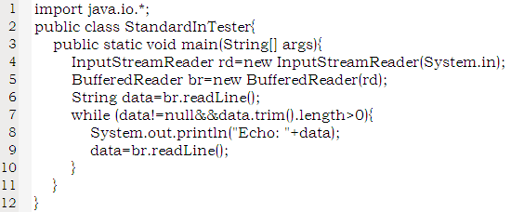
标准I/O
重新包装标准输入和输出：
  System.in是InputStream类型，为了能读到格式化的数据，以及提高读取数据的效率，可以利用适配器和装饰器进行重新包装
  例如：

Slide 7
标准I/O
重新包装标准输入和输出：
  System.out和System.err是PrintStream类型，通常可以将它们转换成PrintWriter类型
  例如：
  PrintWriter pw=new PrintWriter(System.out, true);

Slide 8
标准I/O
标准I/O重定向：
  System类中提供了重定向流的静态方法：
    setIn(InputStream in)：对标准输入流重定向
    setOut(PrintStream out)：对标准输出流重定向
    setErr(PrintStream out)：对标准错误输出流重定向
  示例：参见Redirecter.java

Slide 9
随机访问文件类
关于流：
  InputStream/OutputStream，或者Reader/Writer，它们的共同特点是：
    只能按照数据的先后顺序读取数据源的数据
    只能按照数据的先后顺序向数据汇写数据
RandomAccessFile类：
  说明：
    不属于流，具有随机读写文件的功能，能从文件的任意位置开始执行读写操作
    实现了DataInput和DataOutput接口，能够读写格式化的数据

Slide 10
随机访问文件类
RandomAccessFile类：
  构造方法：
    RandomAccessFile(File file, String mode)
    RandomAccessFile(String name, String mode)
    说明：mode取值可以是：r(只读)；rw(读写)——注意，该类不支持只写模式，所以w是非法的
  该类提供了用于定位文件位置的方法：
    getFilePointer()：返回当前读写指针所处的位置
    seek(long pos)：设定读写指针的位置，与文件开头相隔pos个字节
    skipBytes(int n)：从当前位置跳过n个字节
    length()：返回文件包含的字节数

Slide 11
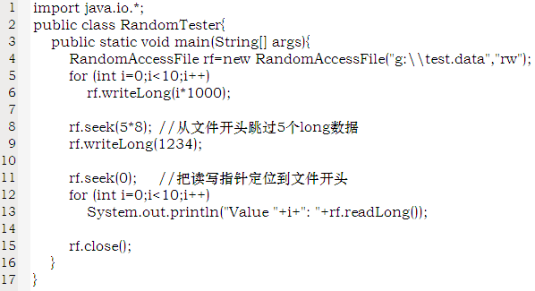
随机访问文件类
RandomAccessFile类：
  示例：

Slide 12
示例
利用随机函数生成不定数量个50~100之间的整数，输出到文件scores.dat中
  要求输出时，文件中的一行上输出4个整数，以单个空格分隔
  再从该文件中读出这不定个整数，求出其平均值，并打印输出到屏幕上

Slide 13
对象的序列化与反序列化
概述：
  对象的序列化：把对象写到一个输出流中
  对象的反序列化：从一个输入流中读取一个对象
  Java语言要求，只有实现了java.io.Serializable接口的类的对象才能被序列化和反序列化
    Serializable接口中没有定义任何方法
    JDK类库中的有些类（如String、Date等）都实现了Serializable接口

Slide 14
对象的序列化和反序列化
对象序列化步骤：
  创建一个对象输出流，它可以包装其他类型的输出流
ObjectOutputStream out=new
ObjectOutputStream(new FileOutputStream(“employee.dat”));
  使用ObjectOutStream类的writeObject方法存储对象：
    Employee har=new Empleyee(“Ha”,5000,1990,12,1);
    Manager bos=new Manager(“Cal”,80000,1988,2,13);
    ArrayList lst=new ArrayList();
    lst.add(har);
    lst.add(bos);
    out.writeObject(lst);

Slide 15
对象的序列化和反序列化
对象反序列化的基本步骤：
  构建ObjectInputStream对象，可以包装一个其他类型的输入流：
    ObjectInputStream in=new
    ObjectInputStream(new FileInputStream(“employee.dat”));
  使用对象输入流的readObject方法按次序读取对象
    ArrayList lst=(ArrayList)in.readObject();
    Employee e1=(Employee)lst.get(0);
    Manager e2=(Manager)lst.get(1);
示例：
  参见ObjectSaver.java

Slide 16
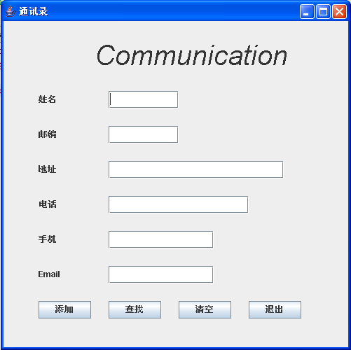
示例
设计通讯录保存信息
  设计要求：
    通讯录中包括一般通讯录中的基本信息，
    需要实现普通的检索功能
    通讯录写入文件
    程序执行时，从文件导入数据；退出后将输入保存到文件
    拥有可视化界面

Slide 17
序列化和反序列化
关于序列化/反序列化的说明：
  通常，对象中的所有属性都会被序列化
  但有些敏感信息（例如密码），一旦被序列化，就可以通过文件或网络拦截进行偷窥——出于安全的考虑，需要对某些属性禁止序列化
    解决方法：
      对这类属性使用transient修饰
      在需要序列化的类中重写writeObject方法——序列化时，若该类有字节的writeObject方法，则对象输出流调用该对象自己的writeObject方法，否则调用默认的
    示例：参见User.java

